Slide 1
TRƯỜNG TIỂU HỌC ÁI MỘ A
Lịch sử Ngày Quốc tế Lao động
Giáo viên : Đặng Sáu

Slide 2
Mục tiêu
Nghe – viết đúng chính tả đúng bài Lịch sử Ngày Quốc tế Lao động.
Nắm vững được quy tắc viết hoa tên riêng nước ngoài, tên ngày lễ.
Viết bài cẩn thận, giữ vở sạch đẹp.

Slide 3
Lịch sử Ngày Quốc tế Lao động
Ngày 1-5-1886, công nhân thành phố Chi-ca-gô, nước Mĩ, xuống đường biểu tình đòi làm việc theo chế độ 8 giờ một ngày. Từ Chi-ca-gô, làn sóng bãi công lan nhanh ra các thành phố Niu Y-oóc, Ban-ti-mo, Pít-sbơ-nơ,... Các cuộc biểu tình bị đàn áp nặng nề. Đặc biệt, ở Chi-ca-gô, cảnh sát đã xả súng vào đoàn người tay không, làm hàng trăm người chết và bị thương. Nhưng cuối cùng, giới chủ phải chấp nhận yêu sách của công nhân. Để ghi nhớ sự kiện này, ngày 1-5 hằng năm đã được chọn làm ngày biểu dương lực lượng của giai cấp công nhân toàn thế giới.
Theo NHỮNG MẨU CHUYỆN LỊCH SỬ THẾ GIỚI

Slide 4
Nội dung bài viết nói về điều gì?
Bài viết giải thích nguồn gốc, lịch sử ra đời của ngày 1- 5

Slide 5
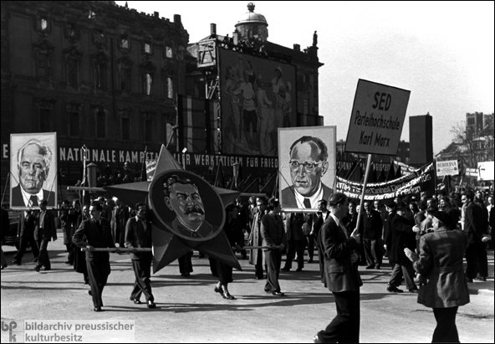
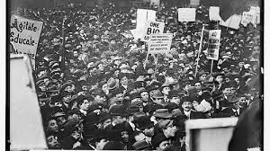
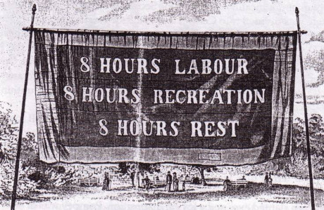
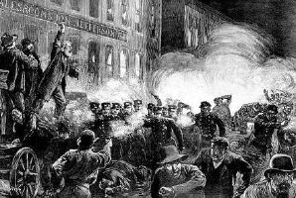

Slide 6
Lịch sử Ngày Quốc tế Lao động
Ngày 1-5-1886, công nhân thành phố Chi-ca-gô, nước Mĩ, xuống đường biểu tình đòi làm việc theo chế độ 8 giờ một ngày. Từ Chi-ca-gô, làn sóng bãi công lan nhanh ra các thành phố Niu Y-oóc, Ban-ti-mo, Pít-sbơ-nơ,... Các cuộc biểu tình bị đàn áp nặng nề. Đặc biệt, ở Chi-ca-gô, cảnh sát đã xả súng vào đoàn người tay không, làm hàng trăm người chết và bị thương. Nhưng cuối cùng, giới chủ phải chấp nhận yêu sách của công nhân. Để ghi nhớ sự kiện này, ngày 1-5 hằng năm đã được chọn làm ngày biểu dương lực lượng của giai cấp công nhân toàn thế giới.
Theo NHỮNG MẨU CHUYỆN LỊCH SỬ THẾ GIỚI

Slide 7
Lịch sử Ngày Quốc tế Lao động
Ngày 1-5-1886, công nhân thành phố Chi-ca-gô, nước Mĩ, xuống đường biểu tình đòi làm việc theo chế độ 8 giờ một ngày. Từ Chi-ca-gô, làn sóng bãi công lan nhanh ra các thành phố Niu Y-oóc, Ban-ti-mo, Pít-sbơ-nơ,... Các cuộc biểu tình bị đàn áp nặng nề. Đặc biệt, ở Chi-ca-gô, cảnh sát đã xả súng vào đoàn người tay không, làm hàng trăm người chết và bị thương. Nhưng cuối cùng, giới chủ phải chấp nhận yêu sách của công nhân. Để ghi nhớ sự kiện này, ngày 1-5 hằng năm đã được chọn làm ngày biểu dương lực lượng của giai cấp công nhân toàn thế giới.
Theo NHỮNG MẨU CHUYỆN LỊCH SỬ THẾ GIỚI

Slide 8
Luyện viết từ khó
Lưu ý:
1-5-1886
1-5
8 giờ

Slide 9
Nghe - viết

Slide 10
Lưu ý
Ngồi viết đúng tư thế, trình bày đúng hình thức bài văn.
Viết hoa chữ cái đầu mỗi câu thơ, viết đúng tên riêng.
Ghi dấu thanh đúng vị trí.
Đọc lại bài, kiểm tra lỗi chính tả.

Slide 11
Luyện tập

Slide 12
Tìm các tên riêng trong câu chuyện sau và cho biết những tên riêng đó được viết như thế nào?

Slide 13
Tác giả bài Quốc tế ca
Ơ-gien Pô-chi-ê sinh trưởng trong một gia đình công nhân nghèo ở Pa-ri, thủ đô nước Pháp. Thuở nhỏ, ông không có điều kiện đi học. Năm 15 tuổi, ông theo cha làm thợ đóng gói, rồi chạy việc cho một hiệu bán giày. Mãi về sau, ông mới học đọc, học viết và làm thợ in hoa trên vải.
Tháng 3-1871, Pô-chi-ê tham gia Công xã Pa-ri. Công xã thất bại, ông bị truy nã gắt gao, phải trốn trong nhà một người bạn. Chính trong giờ phút khó khăn này, nhớ lại những ngày chiến đấu hào hùng, ông đã sáng tác bài thơ Quốc tế ca. Bài thơ được nhạc sĩ Pi-e Đơ-gây-tê phổ nhạc năm 1888, nhanh chóng truyền đi khắp nơi và trở thành bài ca của giai cấp công nhân thế giới.
Vùng lên, hỡi các nô lệ ở thế gian!
Vùng lên, hỡi ai cực khổ bần hàn!
Lời ca hùng tráng vang lên trong các cuộc đấu tranh sục sôi của người lao động có sức mạnh kì lạ, lay động hàng triệu con tim, thôi thúc những người bị áp bức, bóc lột siết chặt hàng ngũ phấn đấu cho một ngày mai tươi sáng, một thế giới công bằng.
NGUYẾN HOÀNG

Slide 14
Tác giả bài Quốc tế ca
Ơ-gien Pô-chi-ê sinh trưởng trong một gia đình công nhân nghèo ở Pa-ri, thủ đô nước Pháp. Thuở nhỏ, ông không có điều kiện đi học. Năm 15 tuổi, ông theo cha làm thợ đóng gói, rồi chạy việc cho một hiệu bán giày. Mãi về sau, ông mới học đọc, học viết và làm thợ in hoa trên vải.
Tháng 3-1871, Pô-chi-ê tham gia Công xã Pa-ri. Công xã thất bại, ông bị truy nã gắt gao, phải trốn trong nhà một người bạn. Chính trong giờ phút khó khăn này, nhớ lại những ngày chiến đấu hào hùng, ông đã sáng tác bài thơ Quốc tế ca. Bài thơ được nhạc sĩ Pi-e Đơ-gây-tê phổ nhạc năm 1888, nhanh chóng truyền đi khắp nơi và trở thành bài ca của giai cấp công nhân thế giới.
Vùng lên, hỡi các nô lệ ở thế gian!
Vùng lên, hỡi ai cực khổ bần hàn!
Lời ca hùng tráng vang lên trong các cuộc đấu tranh sục sôi của người lao động có sức mạnh kì lạ, lay động hàng triệu con tim, thôi thúc những người bị áp bức, bóc lột siết chặt hàng ngũ phấn đấu cho một ngày mai tươi sáng, một thế giới công bằng.
NGUYẾN HOÀNG

Slide 15
Tên riêng | Cách viết
Ơ-gien Pô-chi-ê, Pi-e Đơ-gây-tê, Pa-ri
Pháp
Công xã Pa-ri
Quốc tế ca
Viết hoa chữ cái đầu mỗi bộ phận của tên. Giữa các tiếng trong một bộ phận của tên được ngăn cách bằng dấu gạch nối.
Viết hoa chữ cái đầu vì đây là tên riêng nước ngoài nhưng đọc theo âm Hán Việt.
Tên một cuộc cách mạng. Viết hoa chữ cái đầu mỗi bộ phận tạo thành tên đó.
Tên một tác phẩm. Viết hoa chữ cái đầu tạo thành tên riêng đó.

Slide 16
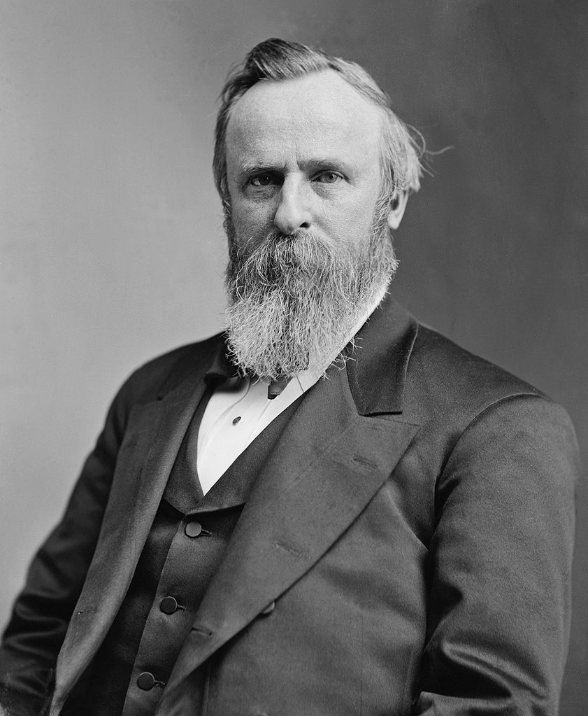
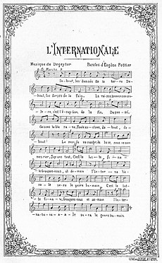

Slide 17
Nêu cách viết tên người, tên địa lí nước ngoài?
- Khi viết tên riêng nước ngoài cần viết hoa chữ cái đầu tiên của mỗi bộ phận tạo thành tên đó. Giữa các tiếng trong cùng một bộ phận phải có dấu gạch nối.
- Có một số tên người, tên địa lí nước ngoài viết giống như cách viết tên riêng Việt Nam. Đó là những tên riêng được phiên âm theo âm Hán Việt.

Slide 18
Dặn dò
- Chuẩn bị bài chính tả tuần 27.
Chào tạm biệt các em!

